Slide 1
인공지능 (Artificial Intelligence)
심층 신경망
Hyuntae Cho
Dept. of Digital Media Engineering
Tongmyong University
Notes:
1

Slide 2
합성곱 (convolution) 신경망
완전 연결층 (fully connected) 신경망
인접하는 계층의 모든 뉴런과 결합되어 있는 신경망
합성곱 신경망 – 1차원 데이터
각각의 뉴런은 이전 계층에서 인접한 몇 개의 뉴런에만 연결
b1
소프트맥스
함수
x1
W1, 1
z1
a1
W2, 1
W1, 2
x2
W2, 2
z2
a2
……
b2
……
……
x784
……
W784, 10
z10
a10
b10

Slide 3
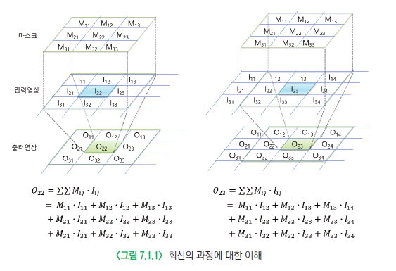
합성곱 (convolution) - 2차원 데이터
출력 화소 O₂₂ = 입력 화소 I₂₂ 와 mask 크기만큼의 주위 화소들을 이용해 계산
즉, mask의 M_{IJ} 영상의 I_{ij} 를 곱한 다음, 모두 더함
O23 은 mask와 입력 영상을 이동 후, 같은 연산을 반복함.
결과적으로 회선(convolution)으로 생성되는 영상은 mask의 원소값에 따라 결정됨.

Slide 4
케라스에서 합성곱 사용
필터개수: the dimensionality of the output space (i.e. the number of output filters in the convolution)
케라스의 층은 모두 keras.layers 패키지 아래 구현되어 있음 → 합성곱은 Conv2D() 메소드
Keras API를 사용하면 합성곱 신경망(CNN)을 쉽게 구현 가능
from tensorflow import keras
keras.layers.Conv2D(10, kernel_size=(3,3), activation=‘relu’)
필터의 개수
(마스크 개수)
커널의 크기
(마스크 크기)
활성화 함수
from tensorflow import keras
keras.layers.Conv2D(10, kernel_size=(3,3), activation=‘relu’, padding=‘same’)
Same padding 지정 (입력 주위를 0으로 채움)

Slide 5
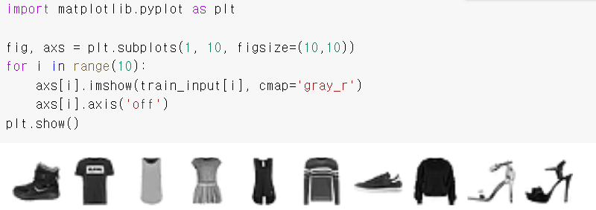
케라스에서 합성곱 사용
from tensorflow import keras
keras.layers.Conv2D(10, kernel_size=(3,3), activation=‘relu’)
*패딩을 하지 않으면 24x24
앞장의 코드는?
커널 개수가 10개
'padding = same'을 사용
padding을 사용하면 같은 크기
28
28
enuron
28
Conv
28
neuron
10
neuron
neuron
neuron
neuron
neuron
neuron
neuron
입력층
units
은닉층

Slide 6
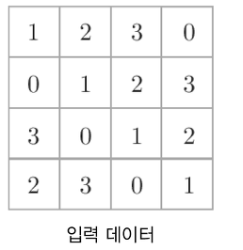
스트라이드 (strides)
필터(마스크)의 이동 간격을 설정
앞서 합성곱에서 1칸씩 이동한다고 배웠다.
필터 (마스크)의 이동 거리를 설정
사용
Strides = 1
Strides = 2
from tensorflow import keras
keras.layers.Conv2D(10, kernel_size=(3,3), activation=‘relu’, padding=‘same’, strides=2)
필터 이동 거리

Slide 7
Pooling layer (풀링 층)
Sampling 또는 resizing 의 개념임
풀링 레이어는 콘볼루션 레이어의 출력 값을 단순하게 압축해주고
콘볼루션 레이어가 생산해낸 정보를 컴팩트하게 만들어 줌
Conv layer의
한 층
resize

Slide 8
Pooling layer (풀링 층)
풀링:
합성곱 층에서 만든 특성 맵의 가로/세로 크기를 줄이는 역할을 수행
최대 풀링(MaxPooling)
마스크에서 최대 값을 선택
최소 풀링
마스크에서 최소 값을 선택
Ex
mask size = 2x2, strides = 2
resize

Slide 9
Pooling layer (풀링 층)
Max Pooling 사용
from tensorflow import keras
keras.layers.MaxPooling2D(2)
or
keras.layers.MaxPooling2D (2, strides=2, padding=‘same’)
Pooling의 크기: 2 →
가로 세로 크기를 절반으로 줄임
이동 간격
Valid padding
→ 외곽 채우기 있음

Slide 10
케라스에서 합성곱 사용
pooling 결과는?
28
28
14
enuron
enuron
10
neuron
pooling
neuron
28
Conv
28
10
14
neuron
neuron
neuron
neuron
neuron
neuron
neuron
neuron
neuron
neuron
neuron
neuron
neuron
neuron
neuron
입력층
neuron
은닉층

Slide 11
요약
합성곱 (convolution):
입력과 가중치를 곱하고 필터 범위를 다 더함 → 그후, 절편을 취함
특성 맵
합성곱 층이나 풀링 층의 출력 배열
패딩
합성곱 층의 입력 주위에 추가항 0으로 채워진 픽셀
출력의 크기를 입력과 같게 유지 하게 해줌
스트라이드
합성곱 층에서 필터(마스크)가 입력(이미지) 위를 이동하는 크기
풀링
가중치가 없고 특성맵의 가로/세로 크기를 줄이는 역할을 수행
resizing

Slide 12
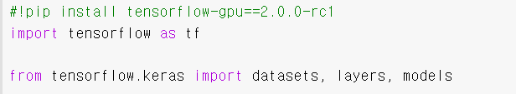
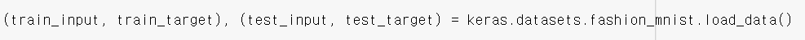
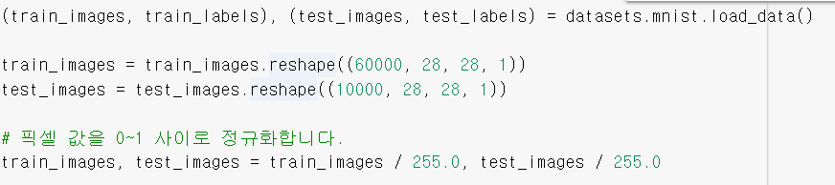
합성곱 신경망 (CNN) 실습
1) import 텐서플로
2) MNIST 데이터 셋 준비하기
출처: https://colab.research.google.com/github/tensorflow/docs-l10n/blob/master/site/ko/tutorials/images/cnn.ipynb?hl=ko#scrollTo=TzMWsTmkUiLY

Slide 13
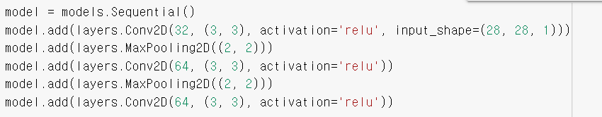
합성곱 신경망 (CNN) 실습
3) 합성곱 층 만들기
필터의 개수
(마스크 개수)
커널의 크기
(마스크 크기)
활성화 함수
필터개수: the dimensionality of the output space (i.e. the number of output filters in the convolution)

Slide 14
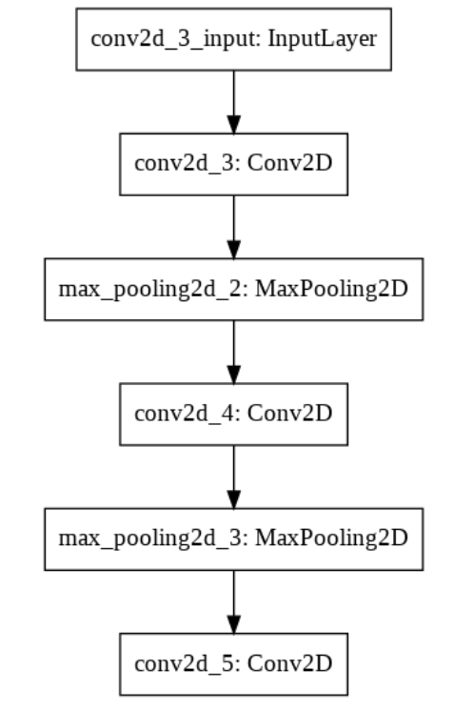
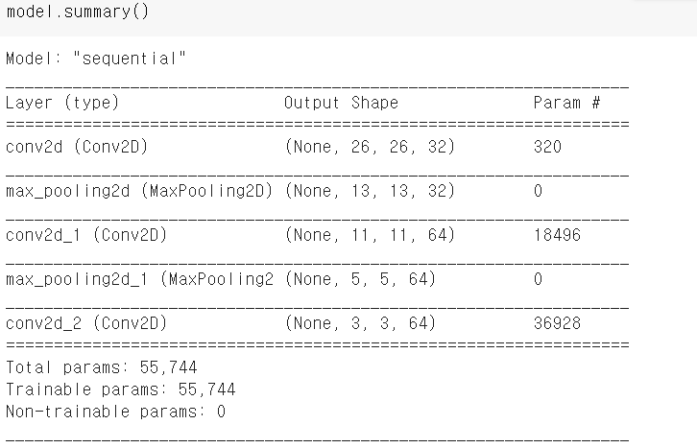
합성곱 신경망 (CNN) 실습
만든 층 확인

Slide 15

합성곱 신경망 (CNN) 실습
4) 마지막에 dense (밀집층) 추가하기

Slide 16
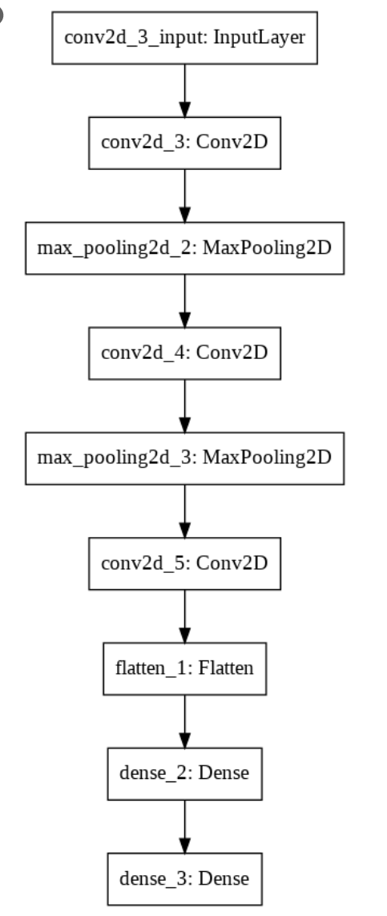
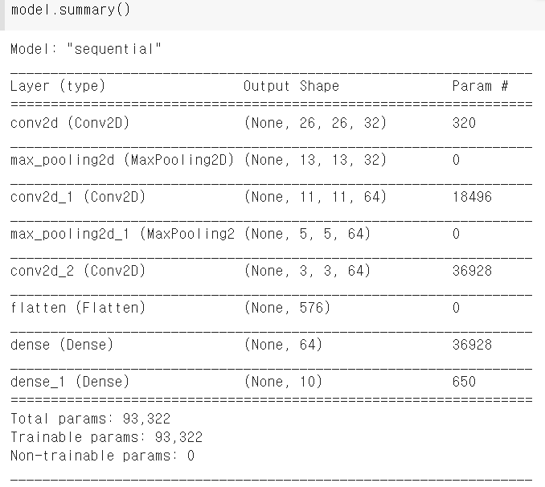
합성곱 신경망 (CNN) 실습
만든 층 다시 확인

Slide 17
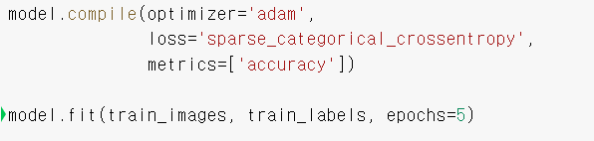
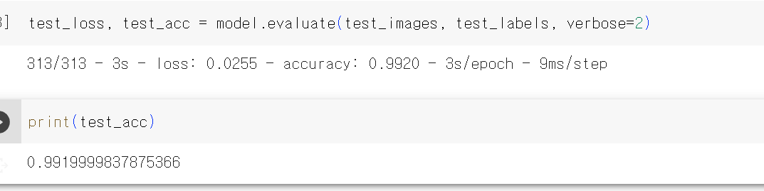
합성곱 신경망 (CNN) 실습
5) 모델 컴파일 및 훈련 하기
6) 모델 평가

Slide 18

Appendix
신경망 구조를 다음의 명령을 통해 그림으로 볼수 있다.

Slide 19
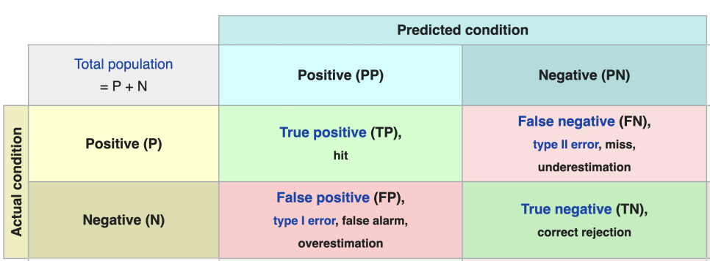
컨퓨전 메트릭스란?
얼마나 예측된 것이 실제 (참)와 잘 맞는가를 보여주는 척도
True/False (참 거짓)은 분류가 맞았다/틀렸다
Positive/Nagative (양성/음성)은 예측이 양성으로 나왔다 음성으로 나왔다
https://blog.naver.com/sillllver/222889540993

Slide 20
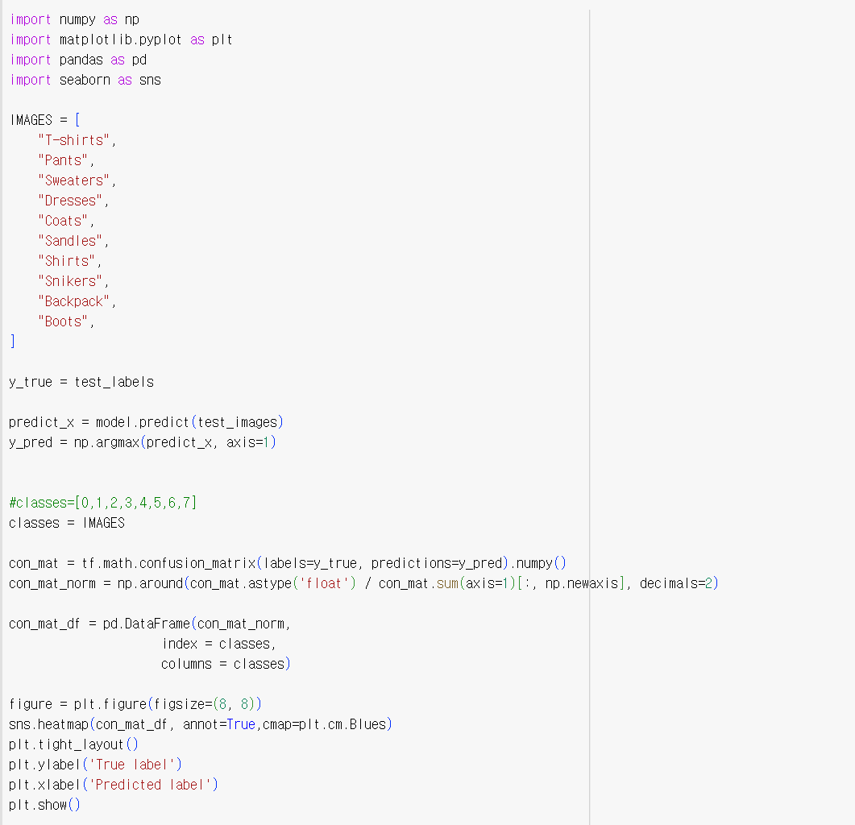
컨퓨전 메트릭스 활용해서 비교
Label | 0 | 1 | 2 | 3 | 4 | 5 | 6 | 7 | 8 | 9
item | 티셔츠 | 바지 | 스웨터 | 드레스 | 코트 | 샌달 | 셔츠 | 스니커즈 | 가방 | 앵클부츠

Slide 21
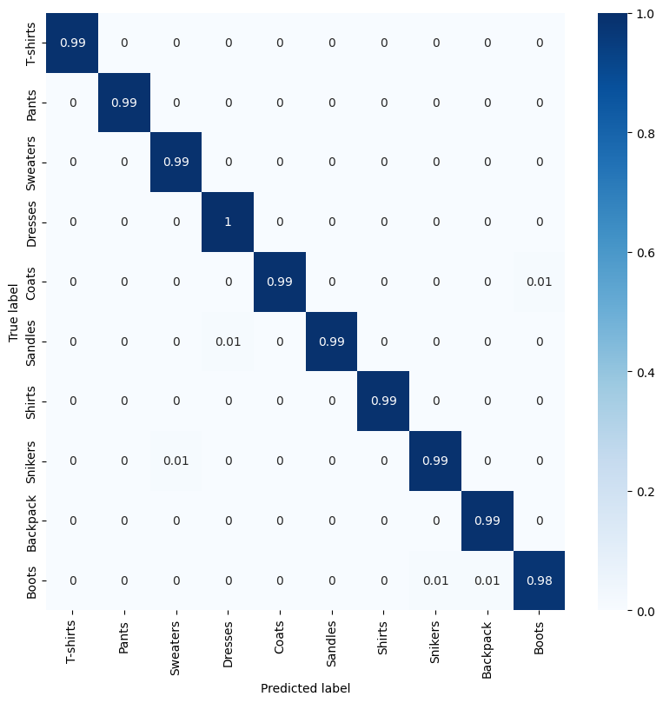
결과
Y = 참값
X = 예측값

